Slide 1
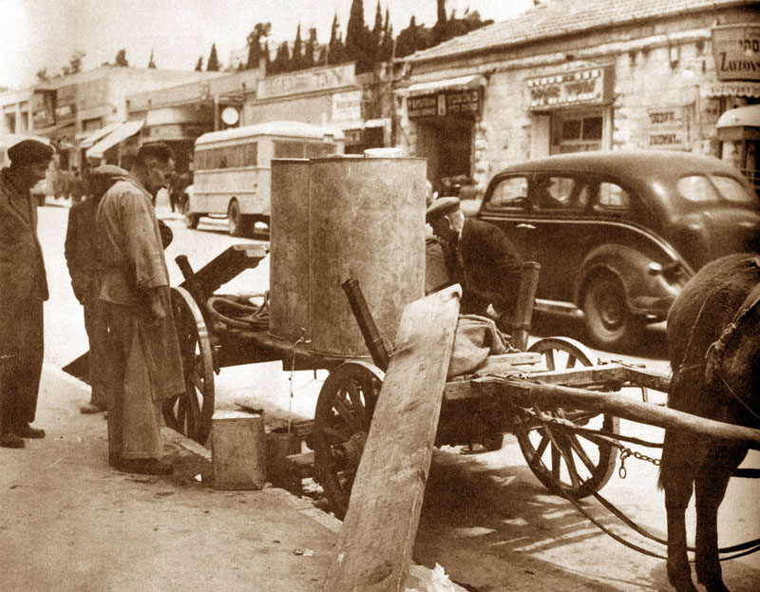
חלוקת מים בירושלים במצור

Slide 2
אבי בביקור אחרון בבית, לפני שליחתו לחזית

Slide 3
אבי בבית חולים באנגליה עם החלמתו מהפציעה

Slide 4
דיסקית זיהוי של אבי מהשבי

Slide 5
אימי ואנחנו כשאבי בשבי

Slide 6
אני בצעירותי (16) עם אחי ישראל. לימים הרב ישראל גנס רב בקהילת מטרסדורף.

Slide 7
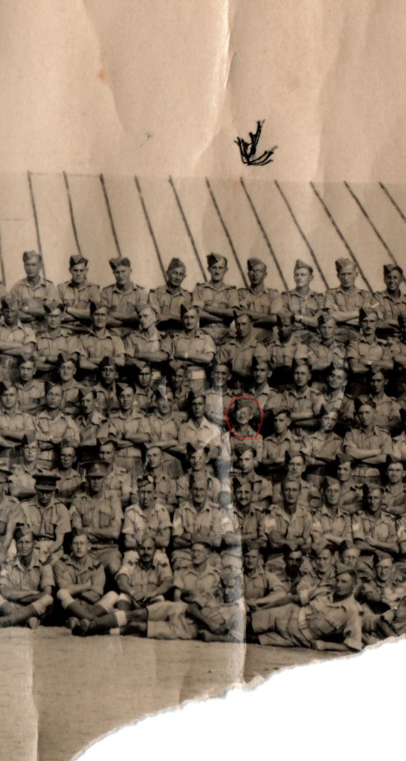
תמונה חלקית של הגדוד שבו שרת אבי -יעקב גנס במלחמת העולם ה-2.
אבי עזר לנו לזהות אותו ע"י סימון חץ המעיד על מקום הימצאו.(הסימון האדום שלי)
התמונה הגיעה אלינו בזמן המלחמה 1942.

